Slide 1
Curso de Física 2 - Laboratorio
M. en C. Ramón Gustavo Contreras Mayén

Slide 2
Práctica 1 – Propiedades de los fluidos

Slide 3
Investiga y contesta brevemente
Menciona tres propiedades de los fluidos con su definición.
Menciona tres propiedades particulares de los gases y fluidos.
En la vida común ¿Describe en dónde puedes identificar la capilaridad?

Slide 4
Investiga y contesta brevemente
Redacta el objetivo de la práctica.
Redacta una hipótesis que proponga los resultados esperados.

Slide 5
Experimento 1
Notes:
Esta es la pregunta a la que responde tu experimento

Slide 6
Material en casa
Para atender este primer experimento, será necesario cambiar algunos materiales y realizar la actividad en casa.
Considera que siempre deberás de trabajar con cuidado para evitar algún derrame, caída o lesión.
Notes:
Resume tu investigación en tres a cinco puntos.

Slide 7
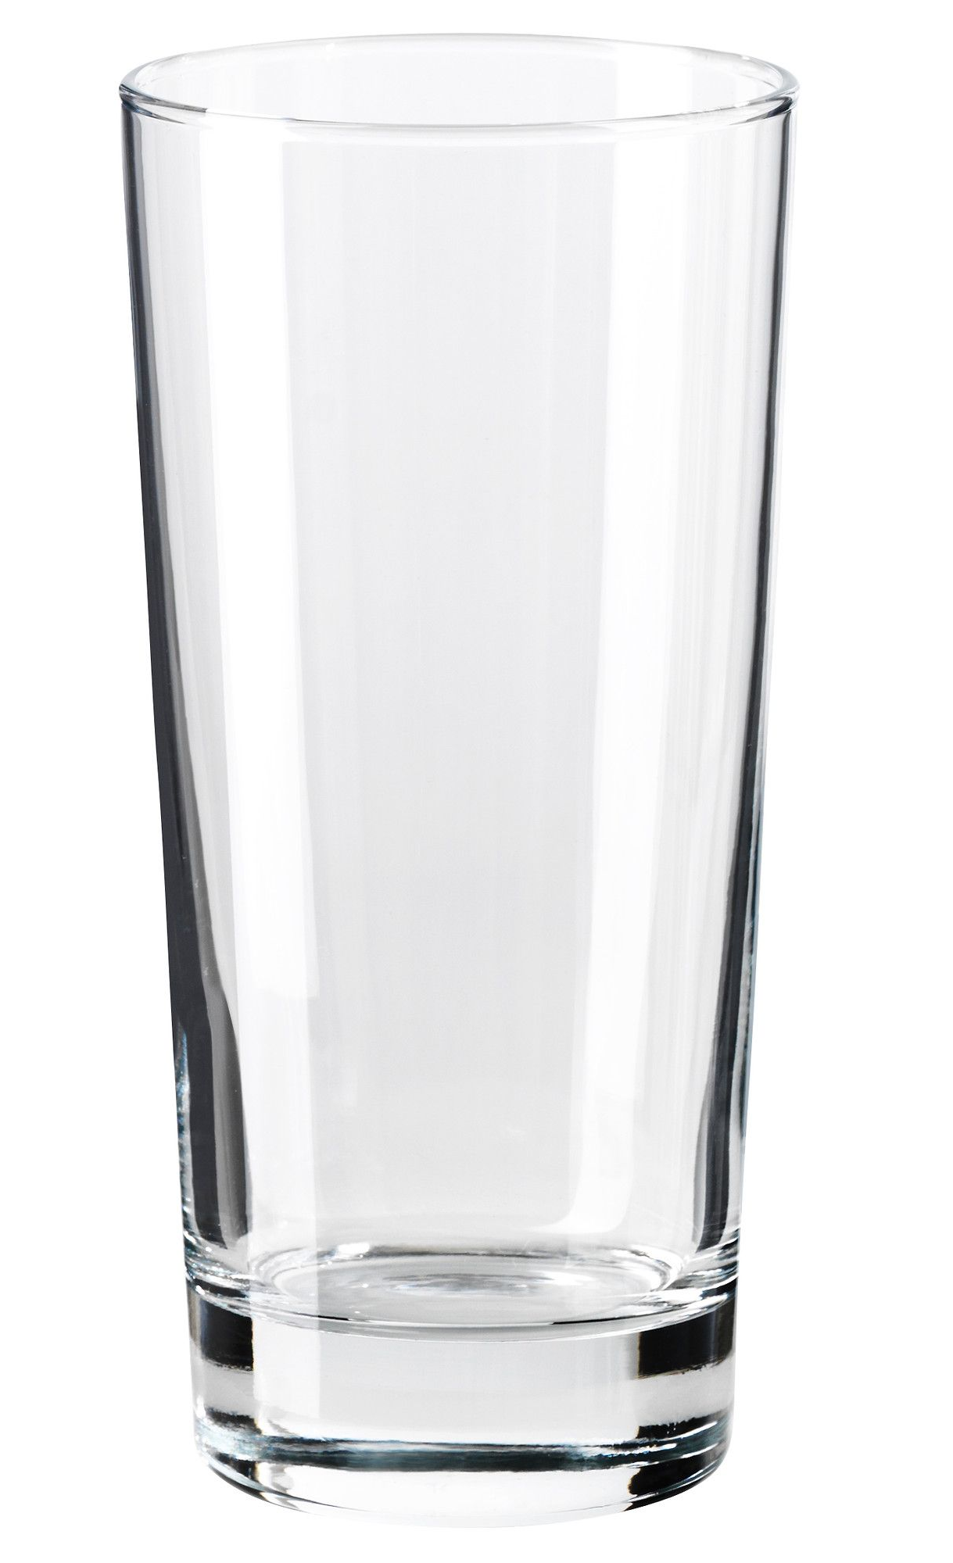
¿Qué nos pide el Experimento 1?
Ocupa un vaso de vidrio, de preferencia un vaso alto.
Llena el vaso con agua.
Notes:
Resume tu investigación en tres a cinco puntos.

Slide 8
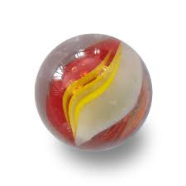
Dejando caer un objeto
Se requiere una canica, puede ser un balín metálico, o algún objeto redondo que sea pequeño en comparación con el diámetro del vaso.
Notes:
Resume tu investigación en tres a cinco puntos.

Slide 9
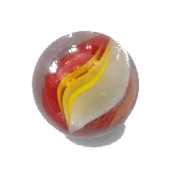
Tomando el tiempo de caída
Con el cronómetro ya sea de tu celular o de una tableta, tendrás que medir el tiempo que tarda en caer el objeto dentro del vaso.
Debes de soltar el objeto, no hay que “empujarlo”
Notes:
Resume tu investigación en tres a cinco puntos.

Slide 10
¿Cuántas mediciones hay que realizar?
Hacer una sola medición nos dejaría en un terreno complicado, ya que normalmente en esta primera medición, identificamos alguna complicación que hay que corregir.
Notes:
Resume tu investigación en tres a cinco puntos.

Slide 11
¿Cuántas mediciones hay que realizar?
Recomendamos que repitas al menos en tres ocasiones la caída del objeto dentro del vaso con agua.
Tendrás que apoyarte con una bandeja o un recipiente para no tirar el agua del vaso.
Notes:
Resume tu investigación en tres a cinco puntos.

Slide 12
Otro dato adicional que es necesario
Mide la distancia que hay entre el fondo del vaso y el borde del mismo, donde se tiene el nivel del agua, a este valor, le llamaremos h.
h
Notes:
Resume tu investigación en tres a cinco puntos.

Slide 13
Registrando el tiempo de caída
Ocupa la siguiente tabla para registrar el valor de tiempo del cronómetro.
Registro | Tiempo (segundos)
1
2
3
4
Notes:
Resume tu investigación en tres a cinco puntos.

Slide 14
Cambiando el líquido
El manual nos avisa que tendremos que repetir el mismo experimento, con el mismo vaso y el mismo objeto, pero ahora utilizando glicerina (que se puede comprar en una farmacia)
La ventaja es que para las repeticiones, se puede usar la misma glicerina del vaso, garantizando que quede al mismo nivel (altura h)
Notes:
Resume tu investigación en tres a cinco puntos.

Slide 15
Calculando la velocidad de caída
Revisando el manual, no se indica alguna expresión para obtener la velocidad del objeto durante la caída en el vaso.
Para ello, recordaremos un tipo de movimiento en particular del curso de Física 1.
Notes:
Resume tu investigación en tres a cinco puntos.

Slide 16
Movimiento uniformemente acelerado
Recordemos que un objeto en caída libre (sin velocidad inicial) se mueve solo bajo la influencia de la aceleración debida a la gravedad.
Notes:
Resume tu investigación en tres a cinco puntos.

Slide 17

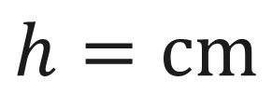
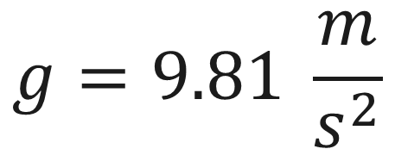
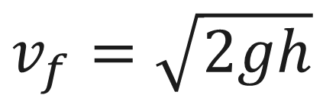
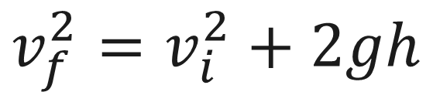
Expresión a utilizar
Ya que conocemos varias cantidades en nuestro experimento, la expresión que nos será útil es:
$$v_{f}^{2}=v_{i}^{2}+2gh$$
$$g=9.81 \frac{m}{s^{2}}$$
$$v_{f}=\sqrt{2gh}$$
$$h=\text{cm}$$
Notes:
Resume tu investigación en tres a cinco puntos.

Slide 18
Experimento 2
Notes:
Esta es la pregunta a la que responde tu experimento

Slide 19

Material
Este experimento es descriptivo, se va a utilizar el mismo vaso de vidrio con agua y ahora una navaja de rasurar de doble filo, que deberás de manejar con mucho cuidado.
Notes:
Resume tu investigación en tres a cinco puntos.

Slide 20
Primera parte
Coloca con cuidado la navaja en el vaso de tal manera que el filo quede en contacto con el agua.
Suelta la navaja.
Describe lo que ocurre en la hoja del manual o en tu cuaderno; si tienes oportunidad de tomar foto, será muy conveniente.
Notes:
Resume tu investigación en tres a cinco puntos.

Slide 21
Segunda parte
Ahora coloca con cuidado la navaja en el vaso de tal manera que esté de manera horizontal con respecto al nivel del agua.
Suelta la navaja.
Describe lo que ocurre en la hoja del manual o en tu cuaderno; si tienes oportunidad de tomar foto, será muy conveniente.
Notes:
Resume tu investigación en tres a cinco puntos.

Slide 22
Discusión
Una vez resueltas las dos partes, tendrás que discutir lo que observaste, recuerda que en todo momento tendrás que involucrar las propiedades de los fluidos, en este caso del agua.
Notes:
Resume tu investigación en tres a cinco puntos.

Slide 23
Análisis de resultados
Notes:
Esta es la pregunta a la que responde tu experimento

Slide 24
Respondiendo las preguntas
Responde las 8 preguntas que se indican en este apartado, la respuesta se espera que no sea tan breve, ni demasiado extendida, busca un punto medio.
Notes:
Resume tu investigación en tres a cinco puntos.

Slide 25
Conclusiones
Notes:
Esta es la pregunta a la que responde tu experimento

Slide 26
Lo que hay que desarrollar
Lo que buscan las conclusiones es que menciones si la hipótesis que señalaste al inicio de la práctica se cumple o no se cumple, además de justificar el por que se cumple o el por que no se cumple.
Notes:
Resume tu investigación en tres a cinco puntos.

Slide 27
Lo que hay que desarrollar
Además de comentar lo que has aprendido con esta actividad, se espera que sea con claridad y de manera puntual, indicando el cómo consideras que puede mejorarse en este entorno de trabajo en casa.
Notes:
Resume tu investigación en tres a cinco puntos.

Slide 28
Lectura para la siguiente clase
Para la siguiente semana trabajaremos la Práctica 3 Principio de Arquímedes, por lo que tendrás que resolver la parte “Investiga y escribe brevemente”, así como hacer una lectura de toda la actividad para que tengas el contexto de la práctica.
Notes:
Resume tu investigación en tres a cinco puntos.

Slide 29
Lectura para la siguiente clase
Se dejará asignación para enviar las respuestas a “Investiga y escribe brevemente”, revisa en tu espacio de Teams para estar al tanto.
Notes:
Resume tu investigación en tres a cinco puntos.

